Slide 1
Исследовательская деятельность в школе: использование потенциала ВУЗа при подготовке исследовательских работ

Slide 2
Место научно-исследовательской деятельности в реализации ФГОС
Основное отличие нового Стандарта – получение планируемых личностных, предметных и метапредметных результатов
Инструментом являются УУД
Основной подход формирования УУД – системно-деятельностный подход
Один из методов этого подхода – научно-исследовательская деятельность

Slide 3
Научно - исследовательская деятельность – часть самостоятельной работы учащихся

Slide 4
Цель научно-исследовательской деятельности учащихся в рамках новых ФГОС ООО: формирование универсальных учебных действий в процессе проведения проекта.

Slide 5
Важные положительные факторы научно-исследовательской деятельности:
повышение мотивации учащихся при решении задач;
развитие творческих способностей;
смещение акцента от инструментального подхода в решении задач к технологическому;
формирование чувства ответственности;
создание условий для отношений сотрудничества между учителем и учащимся

Slide 6
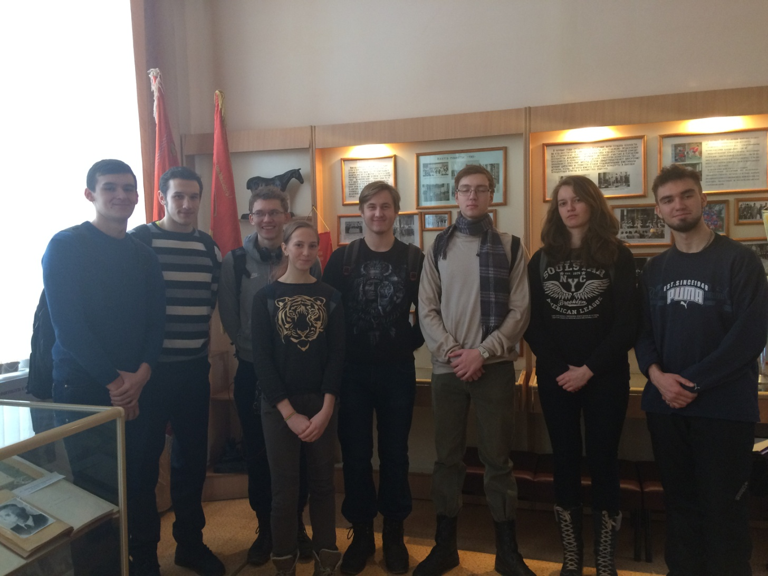
Посещение ветеринарной академии г. Троицк

Slide 7
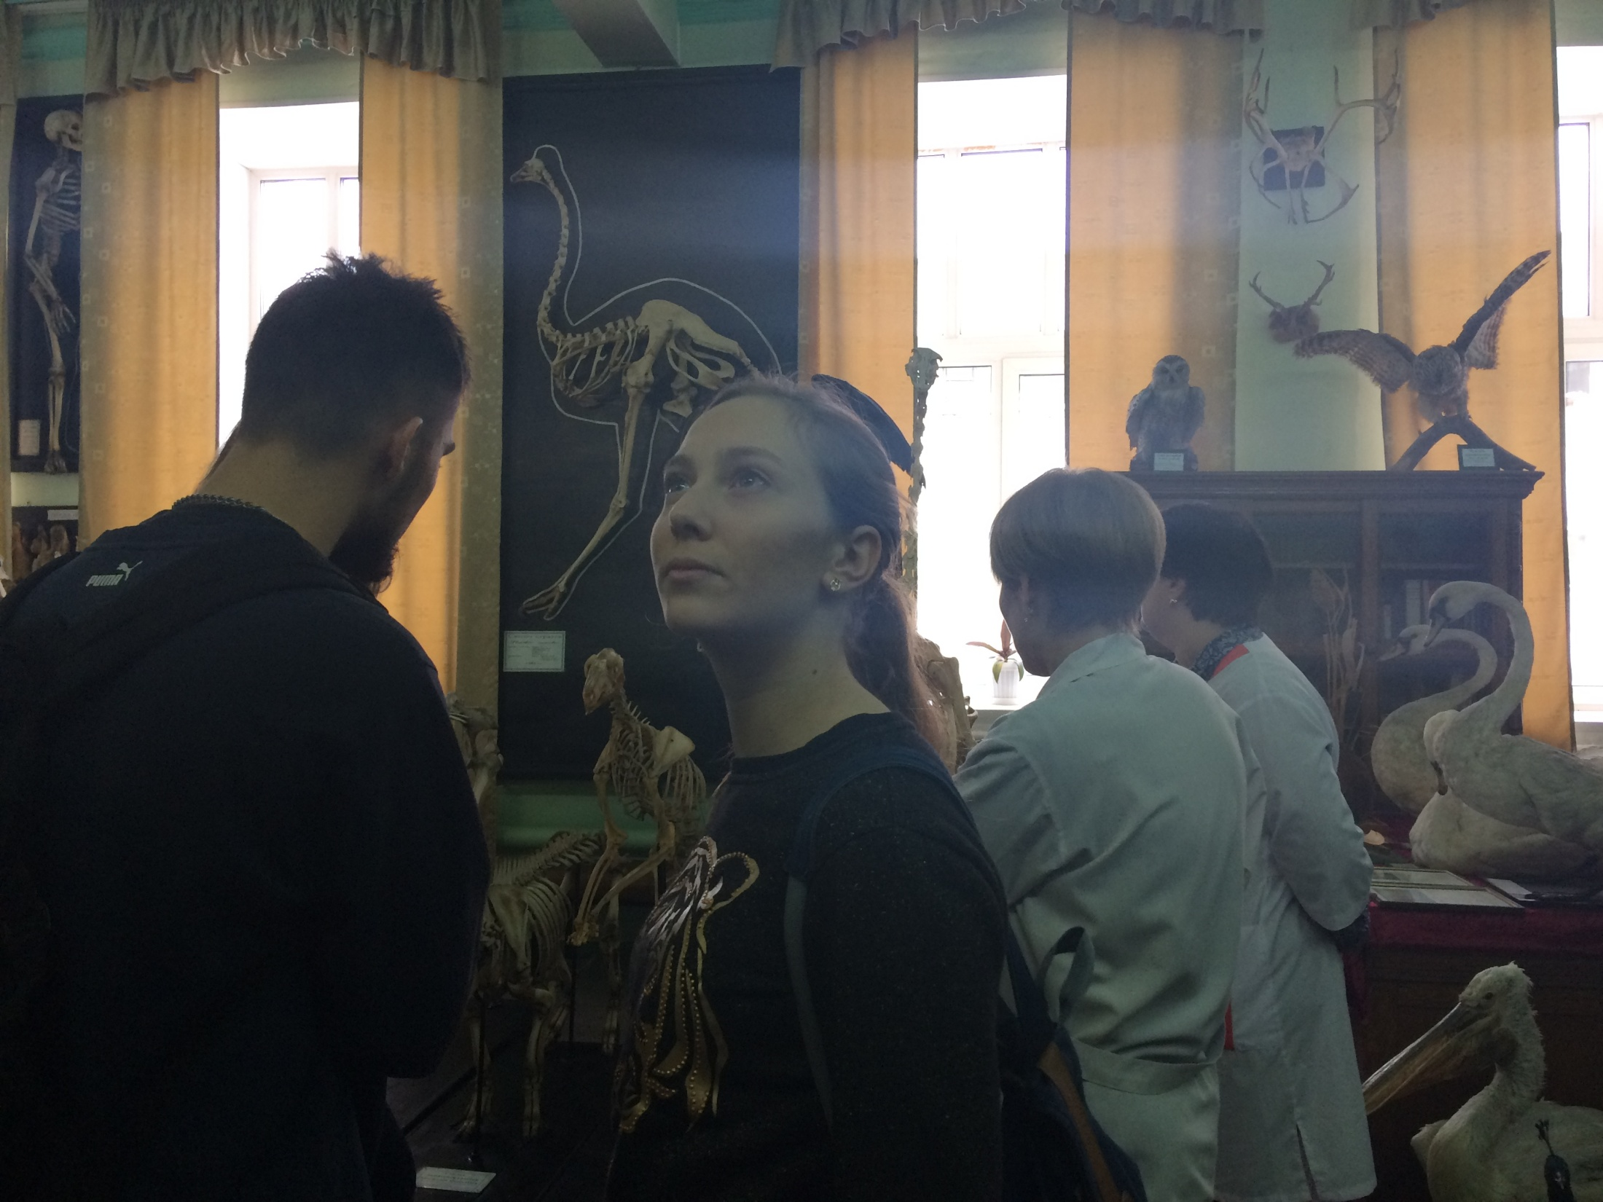

Slide 8
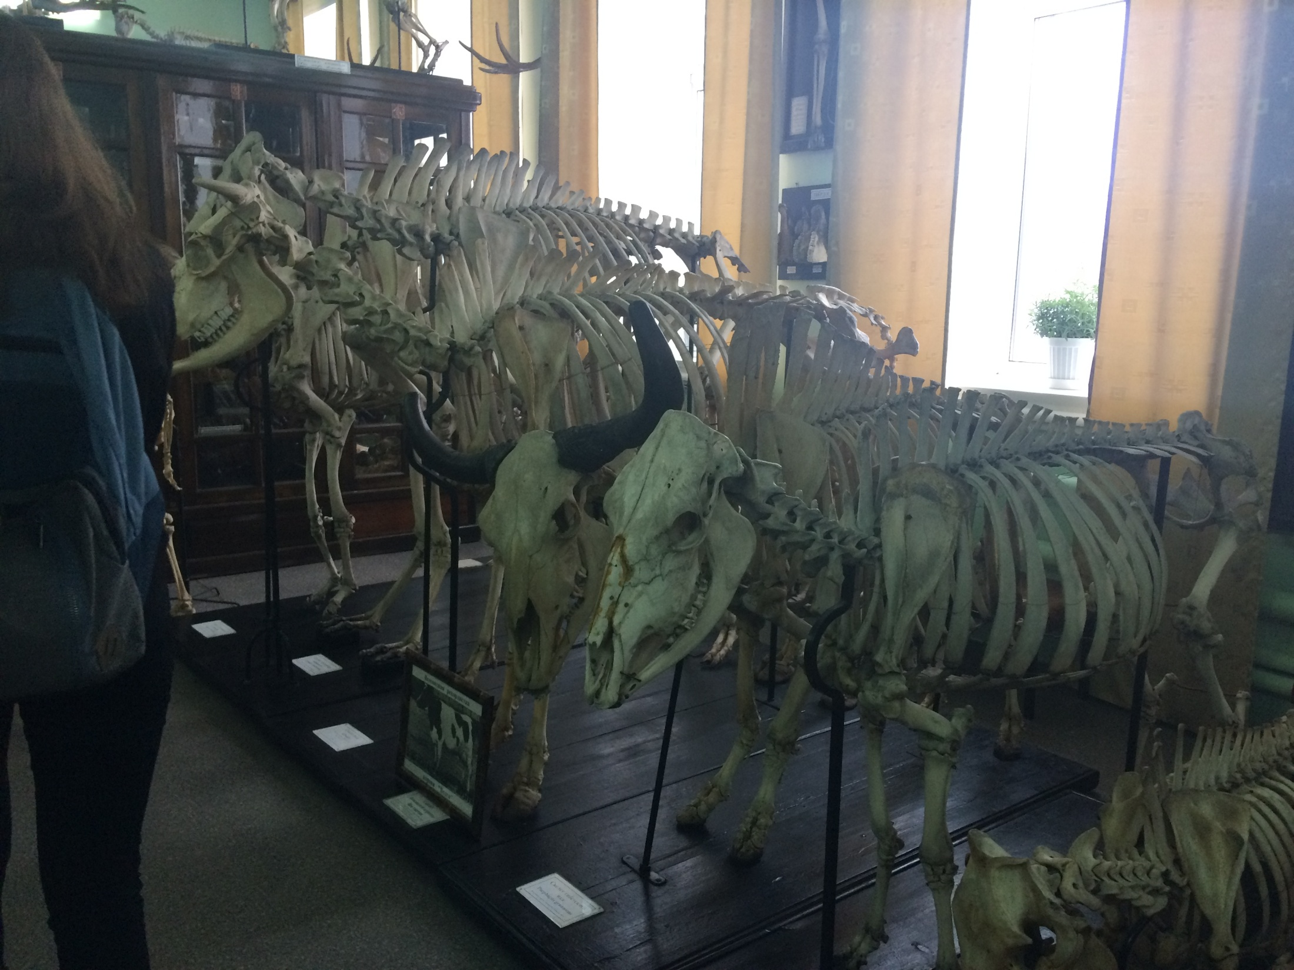

Slide 11
